Slide 1

2024/05/10上課內容
調用語言模型結合檢索增強生成
搭建自己的問答系統應用
課程投影片:https://github.com/zzxx666413
TA：徐金廷

Slide 2

前言
向量表示技術
神經網路模型
大型語言模型
檢索增強生成
程式實做
目錄

Slide 3

PART 01
前言
自然語言處理是什麼?

Slide 4
自然語言處理是什麼?
自然語言處理 簡單來說，NLP 是讓機器能夠「懂得」人類語言的技術。
這領域的目標包括：
文本理解
情感分析
機器翻譯
文字生成
Notes:
自然語言指的是人類交流的語言，程式語言不是自然語言。(Natural Language Processing, NLP) 是一個跨學科的領域，專注於使計算機能夠理解、生成和與人類自然語言進行交互。
文本理解：讓機器能夠理解人類寫的文字，包括語法、語義和上下文。
情感分析：分析文本中的情感，例如判斷一段文字是正面、負面還是中性的。
機器翻譯：將一種語言翻譯成另一種語言，例如將英語翻譯成中文。
文字生成：使機器能夠生成自然流暢的語言，例如聊天機器人、文章寫作等。

Slide 5
大型語言模型
大型語言模型是經過大量文字和程式碼訓練的神經網路。這些模型可以學習語言的模式，並使用這些模式來理解新的輸入和生成新的輸出。
大型語言模型的優點是它們可以理解複雜的問題或含糊不清的語言。它們還可以適應新的語言或新的情況。

Slide 6
大型語言模型的缺點?
但是大型語言模型也有一些缺點：
它們的訓練需要大量的數據和計算資源。
它們的輸出有時可能不準確或不一致。

Slide 7
PART 02
向量表示技術
Word to vector(Word2vec)

Slide 8
Embedding技術
Embedding技術的基本原理是將物件對應到一個向量空間，使得物件之間的相似度或關聯性可以用向量空間的距離或角度來表示。
Notes:
例如，如果兩個單詞的意思相近，那麼它們的embedding向量也應該很接近。這樣的對應可以幫助機器捕捉物件的語義、結構、風格等特徵，並利用這些特徵進行後續的任務，如分類、檢索、生成等。

Slide 9
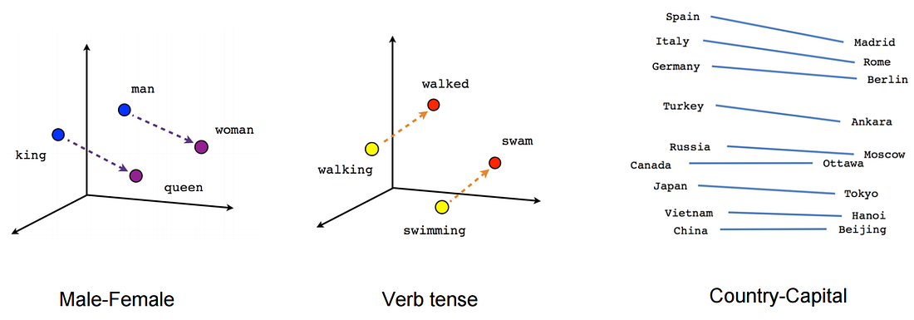
Word2vec技術
相似的字會聚集在一起
Vector 的方向對應相對關係
Notes:
"國王"和"王后"這兩個詞在很多上下文中會一起出現,比如講述王室故事時。因此它們的詞向量在向量空間中會被映射的比較接近。
"吃"和"飯"這兩個詞也經常一起出現在像"吃飯"這樣的語境中,所以它們的詞向量也會被映射的較為靠近。
"貓"和"狗"是動物,它們雖然不是經常共現,但在很多上下文中都會與"寵物""毛孔"等詞共同出現,因此它們的詞向量也會比較接近。
反之,"蘋果"和"汽車"這樣的詞,在一般語境中幾乎不會共現,因此它們在向量空間中的距離會比較遠。

Slide 10
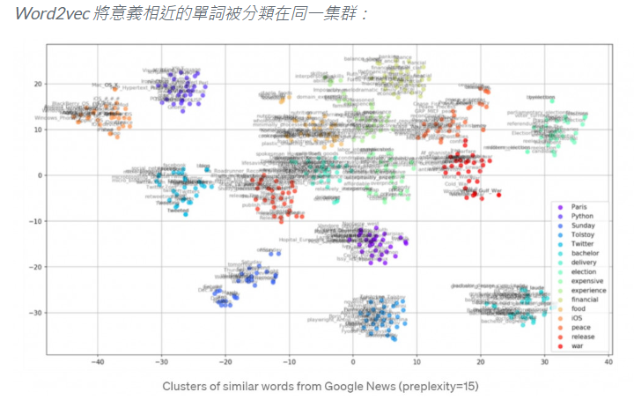
Word2vec技術

Slide 11
PART 03
神經網路模型
RNN、LSTM、Self-attention、 Transformer

Slide 12
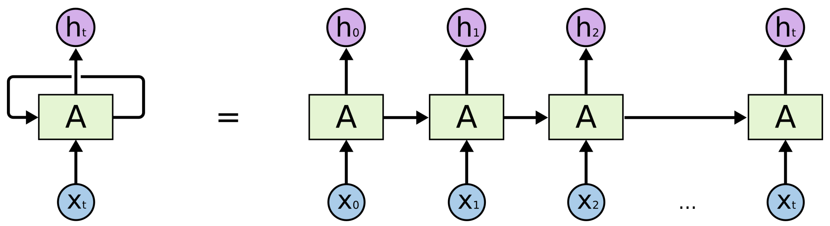
循環神經網路模型
使用循環神經網路，將前面字的資料放入hidden layers之後再傳過來，這種網路稱為RNN。
Notes:
語言通常要考慮前言後語，建立語言的相關模型，如果能額外考慮上下文的關係，準確率就會顯著提高。

Slide 13
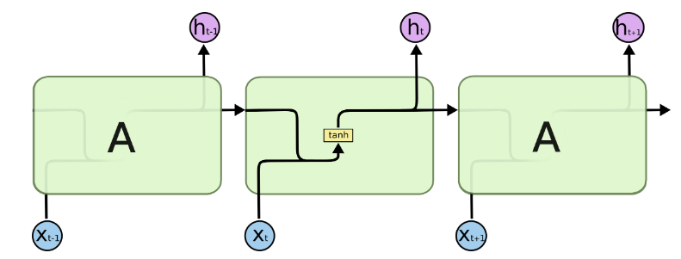
最基礎的RNN模型
有額外的記憶體來儲存之前的資料

Slide 14
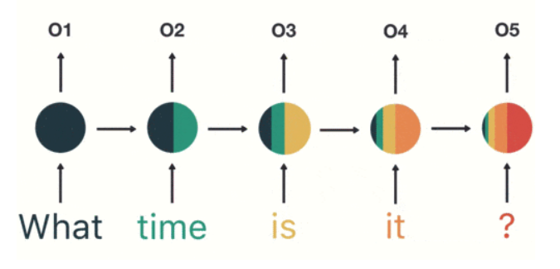
越久之前的記憶，影響越來越小?
小明讀書很厲害，從小時候開始就是老師們稱讚的對象，什麼科目都難不倒他。
Notes:
在RNN傳遞過程中,每一個時間步的隱藏狀態都是由前一時間步的隱藏狀態和當前輸入經過權重矩陣相乘而得到的

Slide 15
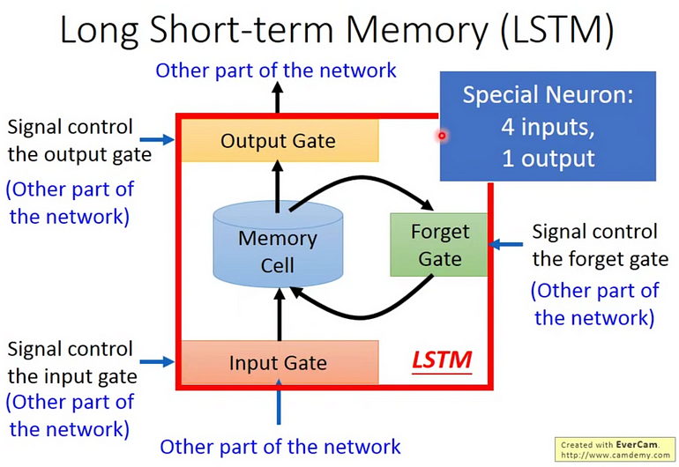
LSTM模型
可以記住比較前面，但是重要的記憶

Slide 16
Self-attention
Self-Attention是一種用於序列建模任務(如機器翻譯、文本摘要等)的注意力機制。傳統的序列模型(如RNN、LSTM)在處理長序列時，會遇到梯度消失或梯度爆炸的問題。Self-Attention旨在直接獲取序列中任意兩個位置的元素之間的關聯關係，不僅解決了長期依賴問題，還可以高效並行計算。
Notes:
Self-Attention的核心思想是:
給定一個查詢向量(Query)和一組鍵/值向量對(Key/Value pairs),通過query和keys的相似度來獲得一組權重。
將權重與值向量相乘,得到query對應的響應向量。
這種關注機制允許模型靈活地捕獲序列中任意距離的依賴關係。

Slide 17
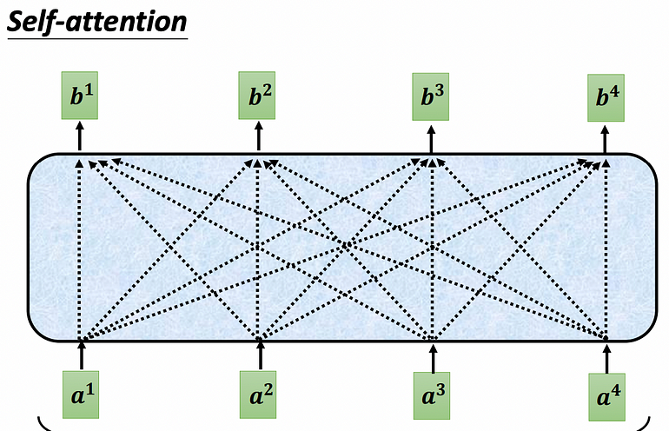
Self-attention
Notes:
Self-Attention的核心思想是:
給定一個查詢向量(Query)和一組鍵/值向量對(Key/Value pairs),通過query和keys的相似度來獲得一組權重。
將權重與值向量相乘,得到query對應的響應向量。
這種關注機制允許模型靈活地捕獲序列中任意距離的依賴關係。

Slide 18
Transformer模型
Transformer模型是一種採用注意力機制的深度學習模型，最初由Google於2017年提出。它主要用於自然語言處理（NLP）和電腦視覺（CV）領域。
在Transformer模型之前，大多數最先進的NLP系統都依賴於諸如RNN、LSTM等模型，並在此基礎上增加了注意力機制。
Transformer正是在注意力機制的基礎上構建的，但其沒有使用RNN結構，這表明僅依靠注意力機制就能在效能上比肩加上了注意力機制的RNN模型。

Slide 19
Transformer模型
架構：
Transformer模型由兩部分組成：編碼器（Encoder）和解碼器（Decoder） 。
編碼器負責讀取輸入序列並生成一個連續的表示；解碼器則利用這個表示生成輸出序列。
每個編碼器和解碼器都包含多個自注意力層和前饋神經網路層，這些層共同協作，使得模型能夠捕捉輸入序列中的複雜模式。

Slide 20
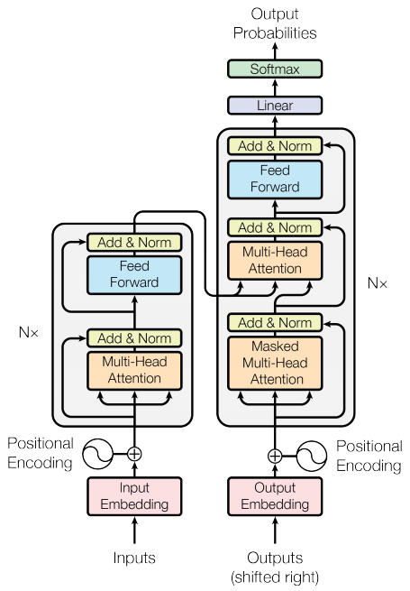
Transformer模型
Notes:
Transformers 是如何工作的？ - Hugging Face NLP Course

Slide 21
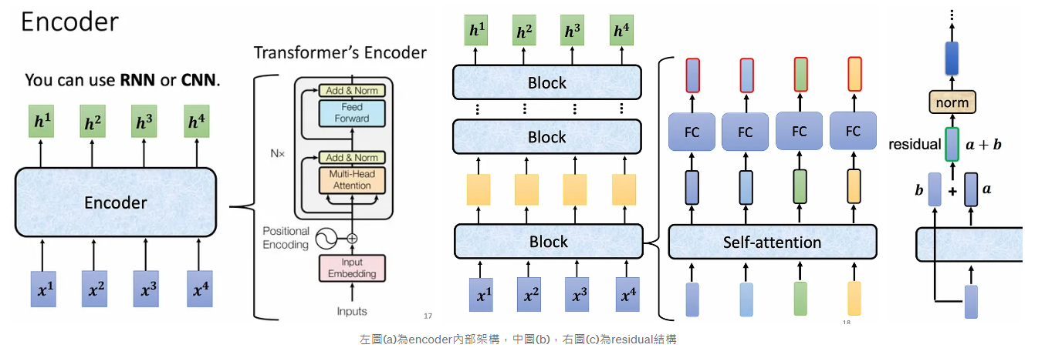
Encorder部分(左手邊)
Notes:
Transformers 是如何工作的？ - Hugging Face NLP Course

Slide 22
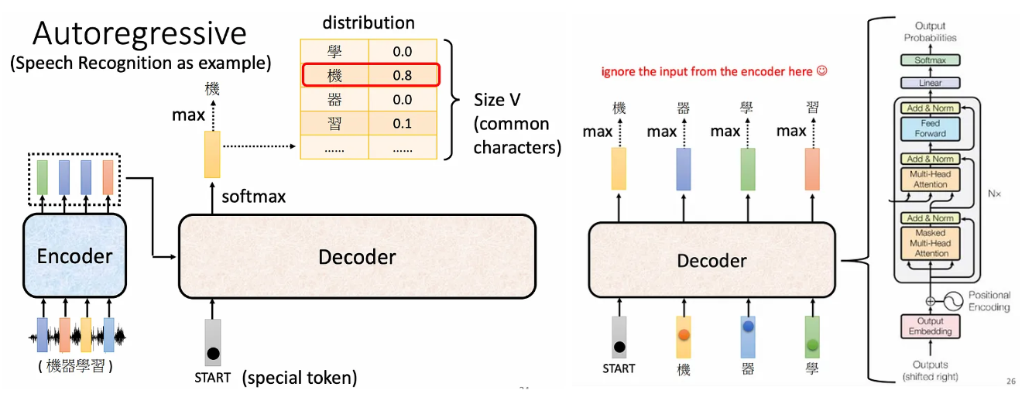
Decorder部分(右手邊)
Notes:
Transformers 是如何工作的？ - Hugging Face NLP Course

Slide 23
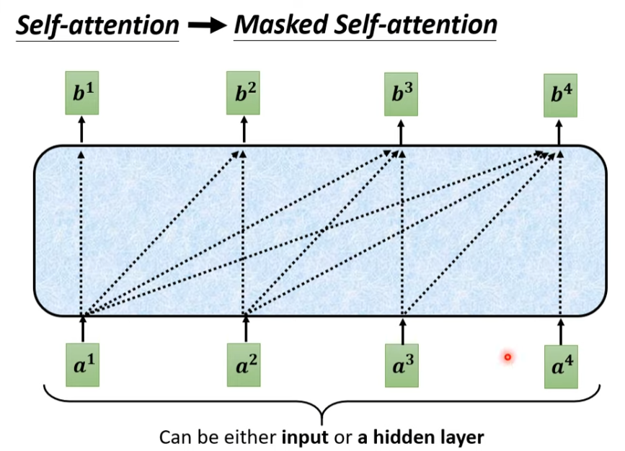
Notes:
Transformers 是如何工作的？ - Hugging Face NLP Course

Slide 24
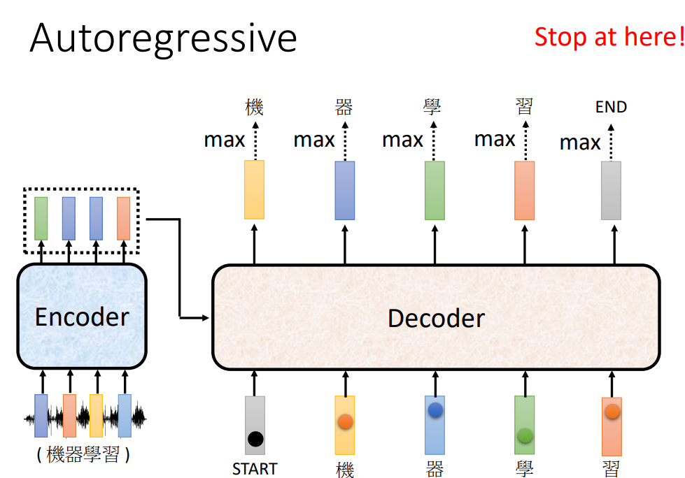
什麼時候知道要結束?
Notes:
Transformers 是如何工作的？ - Hugging Face NLP Course

Slide 25
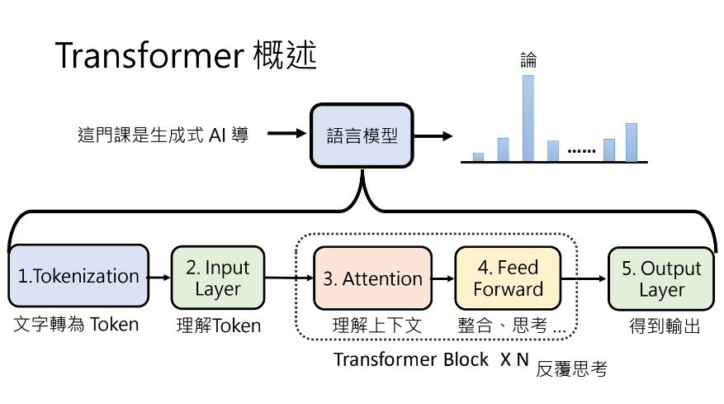
Transformer模型
Notes:
Transformers 是如何工作的？ - Hugging Face NLP Course

Slide 26
PART 04
大型語言模型
GPT的歷史

Slide 27
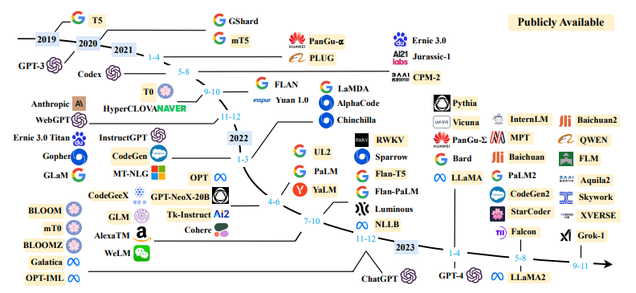
語言模型發展史

Slide 28
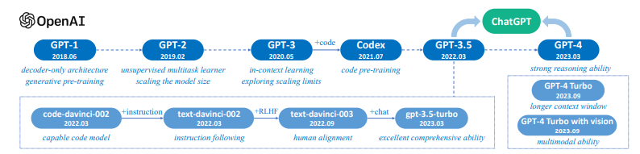
GPT-1 (2018.06)：具有僅解碼器架構和生成式預訓練功能。
GPT-2 (2019.02)：被稱為無監督多任務學習器，引入了模型大小的擴展。
GPT-3 (2020.05)：引入了上下文學習擴展模型的極限。
GPT-3.5 (2022.03)：以出色的綜合能力而聞名。
GPT-4 (2023.03)：具有強大的推理能力、更長的上下文窗口，並且支持多模態，包括文本和視覺。

Slide 29
非監督式學習(Unsupervised Learning)
是一種對於資料中不包含人類判斷(Label)的機器學習方法，在沒有過多人力判讀資料、或是沒有基礎理論而無法判讀資料時，是當前最有效的方法之一。

Slide 30
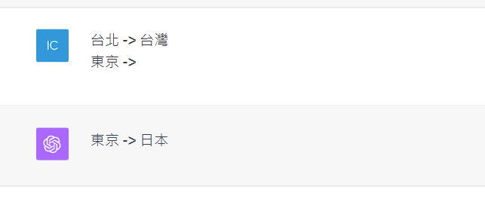
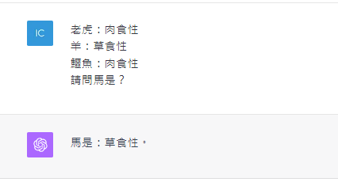
In-Context Learning的基本概念
Few shot Learning: 就是給予多於1個但少量的範例，讓模型根據所提供的資料學習新任務
One shot Learning: 只給一個範例，模型只看一個範例就學習新任務

Slide 31
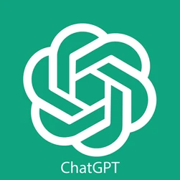
GPT模型
ChatGPT:
是由OpenAI開發的人工智慧聊天機器人程式，於2022年11月12日推出。該程式使用基於GPT-3.5和GPT-4架構的大型語言模型，目前以文字方式互動，除了可以用人類自然對話方式互動外，還可以應用於多種語言工作，包括自動生成文字、自動回答問題、自動摘要等多種任務
Notes:
例如：
在自動文字生成方面，ChatGPT可以根據輸入的文字自動生成類似的文字，例如劇本、歌曲、企劃等。
在自動問答方面，ChatGPT可以根據輸入的問題自動生成答案。
它還具有編寫和除錯電腦程式的能力。

Slide 32
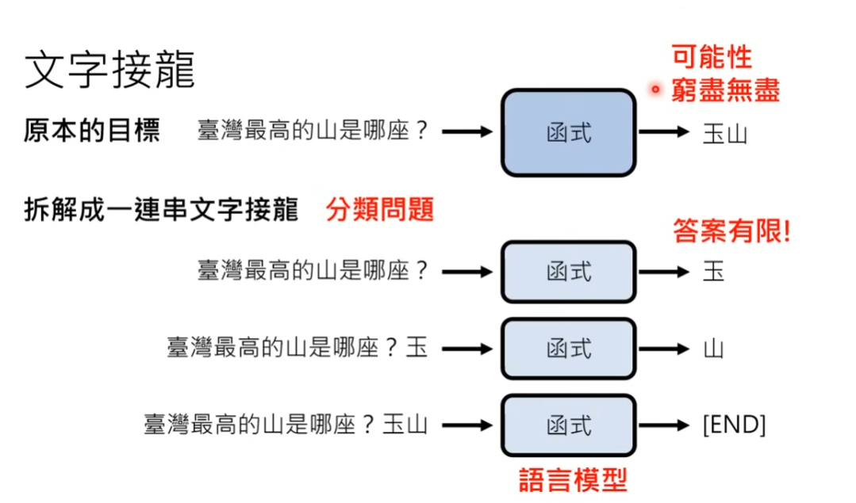
ChatGPT的核心價值:文字接龍

Slide 33
PART 05
檢索增強生成
（Retrieval-Augmented Generation, RAG）

Slide 34
檢索增強生成
（Retrieval-Augmented Generation, RAG）
是一種自然語言處理技術，它將外部資料(如網際網路或文章、檔案)與語言模型(如GPT-3等)相結合，檢索增強生成技術在生成文本時，讓模型能夠根據上下文從資料庫中檢索相關信息，從而生成更加準確、多樣化的內容。
Notes:
大型語言模型（Large Language Models, LLMs）具有強大的自然語言處理能力。這些模型透過大量的數據進行訓練，讓模型能夠理解和生成出人類使用的語言，甚至能夠在一定程度上理解上下文和意圖。
然而，大型語言模型也存在明顯的局限性。首先，它們缺乏真正的理解能力，只能根據過去訓練數據中的經驗與方法進行回應。這意味著它們可能會在面對新知或異常情況時，無法正確回答解答。其次，回覆的內容可能會有偏見或不準確的問題，因為模型的回答只是反映了訓練數據中的想法。而且若不持續學習，這些模型將會無法獲取新知識。

Slide 35
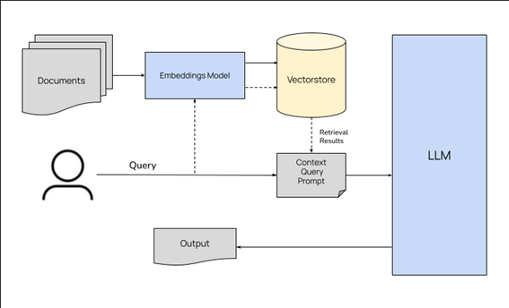
檢索增強生成
（Retrieval-Augmented Generation, RAG）
Notes:
大型語言模型（Large Language Models, LLMs）具有強大的自然語言處理能力。這些模型透過大量的數據進行訓練，讓模型能夠理解和生成出人類使用的語言，甚至能夠在一定程度上理解上下文和意圖。
然而，大型語言模型也存在明顯的局限性。首先，它們缺乏真正的理解能力，只能根據過去訓練數據中的經驗與方法進行回應。這意味著它們可能會在面對新知或異常情況時，無法正確回答解答。其次，回覆的內容可能會有偏見或不準確的問題，因為模型的回答只是反映了訓練數據中的想法。而且若不持續學習，這些模型將會無法獲取新知識。

Slide 36

有沒有更簡單的方式了解什麼是 RAG?
大學的期中期末考，有些教授會讓學生經過自己融會貫通和整理後，將相關知識抄寫在A4紙上，讓學生能夠帶著這張「大抄」進入教室進行考試。

Slide 37
PART 06
程式實作
課堂程式碼下載:
Github:https://github.com/zzxx666413

Slide 38
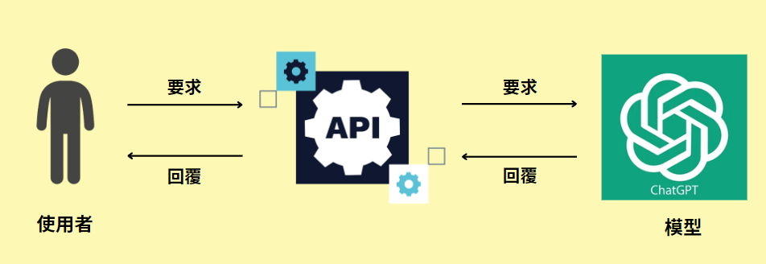
API介紹
API 的全名是 Application Programming Interface，中文翻譯為「應用程式介面」。它是一種介面或者說是工具、規範，允許兩個軟體模組之間進行資料交換。
申請OpenAi的API key後就可以使用OpenAi的模型(這部分要付費)
Notes:
API是介於不同軟體之間的接口,用於數據傳輸和功能調用,而API key則是使用服務提供商API的通行證。

Slide 39
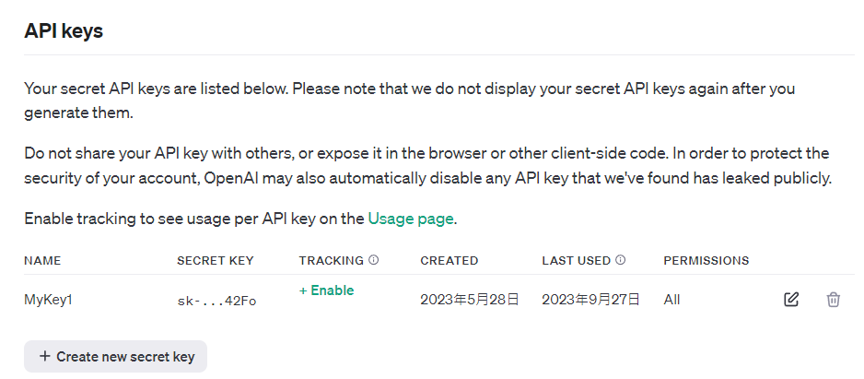
API介紹
API key則是使用服務商提供的API通行證。
Notes:
API是介於不同軟體之間的接口,用於數據傳輸和功能調用,而API key則是使用服務提供商API的通行證。

Slide 40
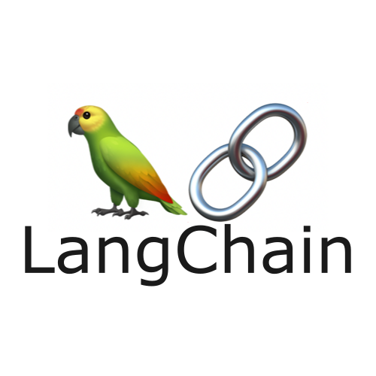
Langchain介紹
Langchain是一個用來開發使用大型語言模型應用程式的框架，它提供了一套工具、組件和介面，以簡化創建使用大型語言模型的應用程式的過程。
Notes:
前面提到的RAG也可以透過這個框架來做到

Slide 41
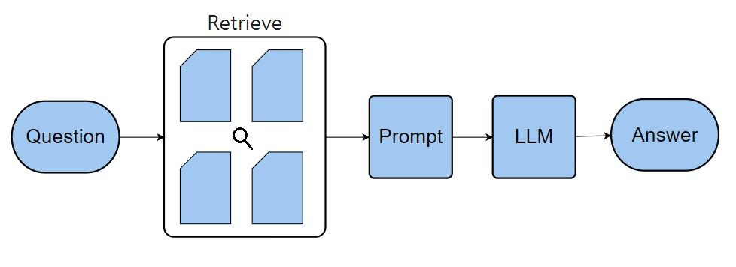
RAG問答系統架構

Slide 42
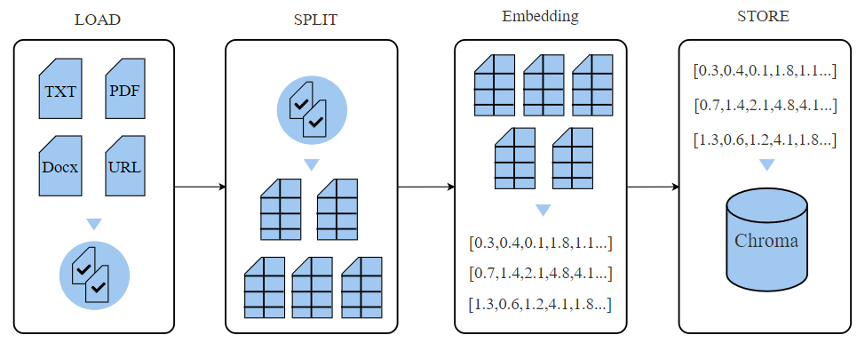
文本切分介紹

Slide 43
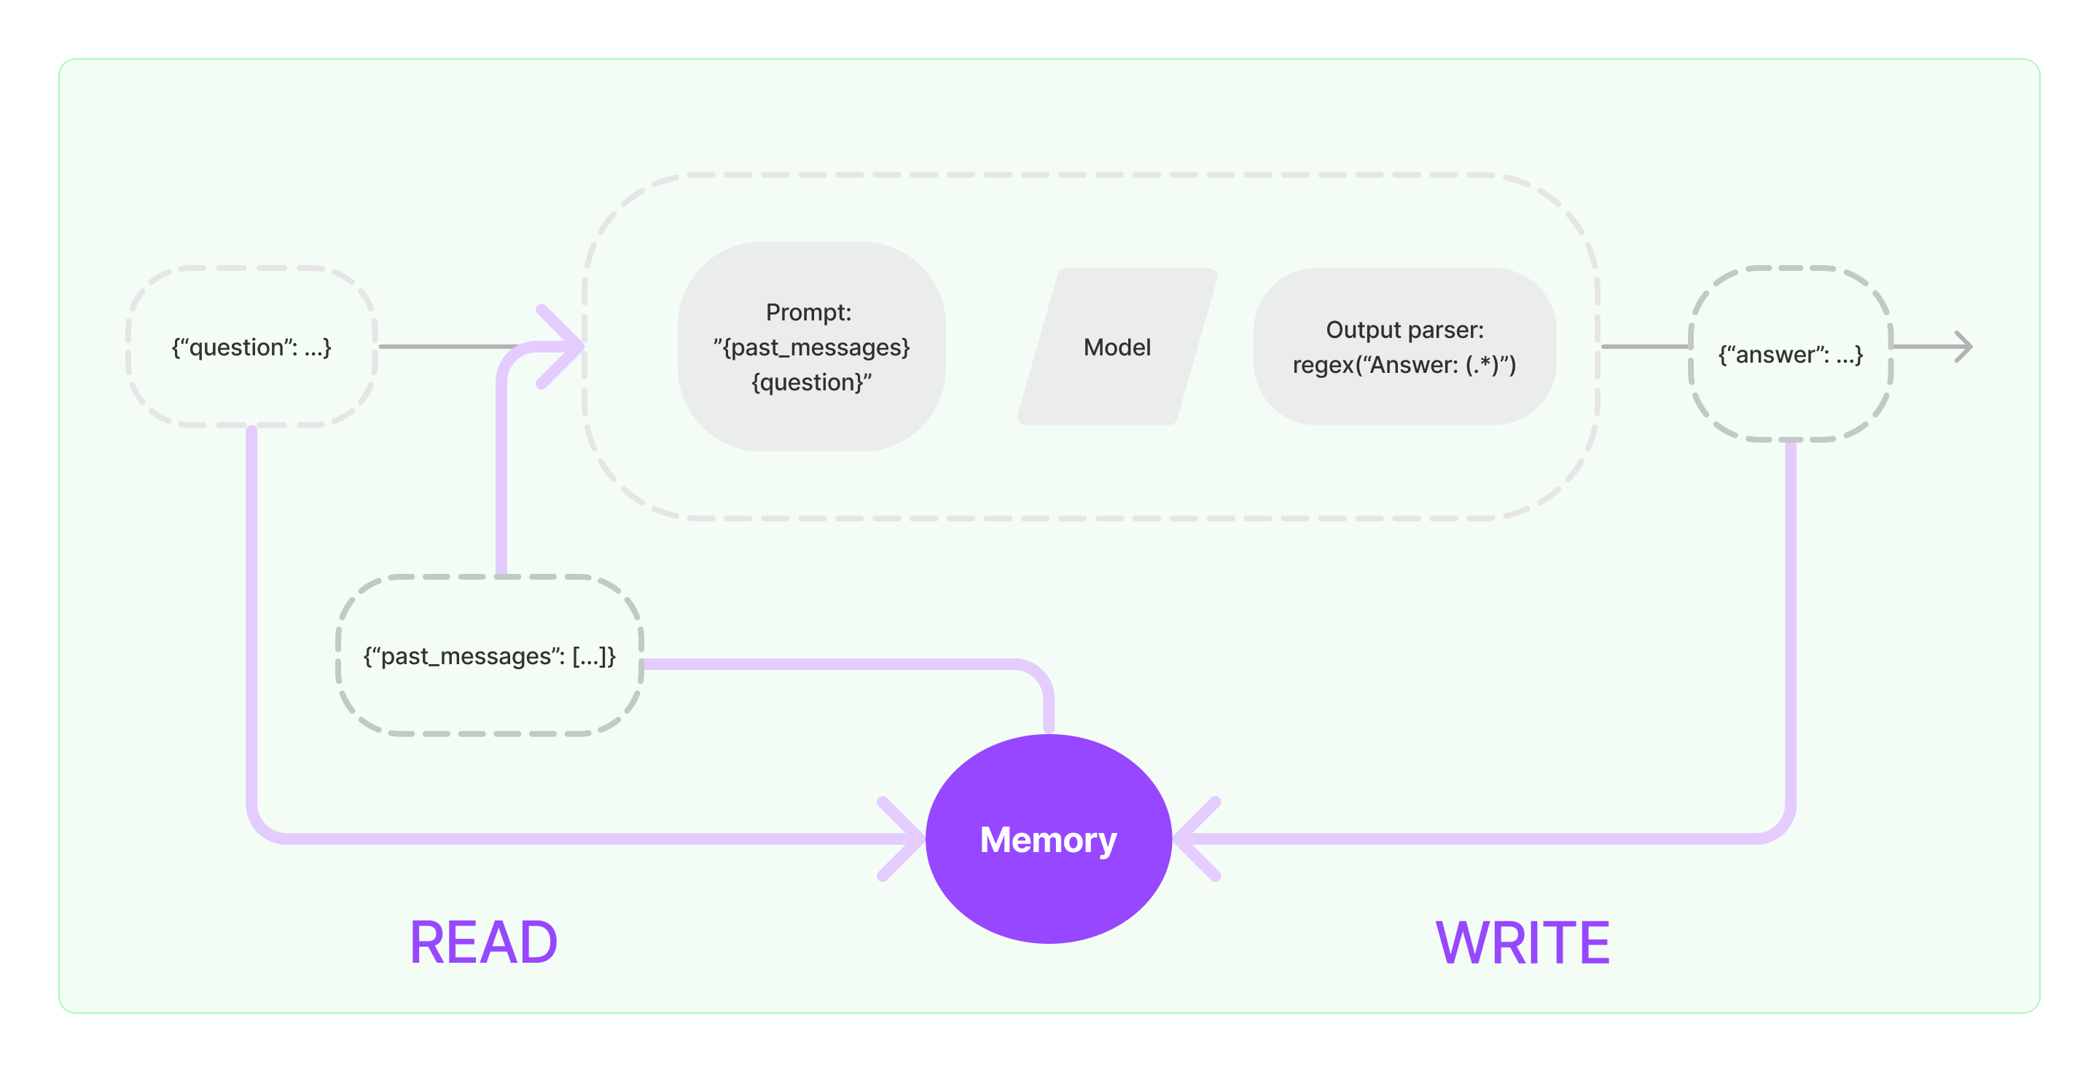
記憶單元

Slide 44
Prompt介紹
Prompt，或稱為提示，是指導語言模型生成特定回應的輸入。在與語言模型互動時，我們所提供的每一句話或問題，都可以被視為一個Prompt。
這些Prompts決定了模型的回應方向，並且影響其生成的品質和關聯性。
Notes:
前面介紹的In-Context Learning就是一種prompt

Slide 45

Huggingface介紹
Hugging Face Hub 是一個開放原始碼的平台，旨在幫助開發人員共同協作並構建機器學習應用程式。以下是 Hugging Face Hub 的一些關鍵特點：
模型和數據集、演示應用程式(Spaces)、社區共享
Hugging Face Hub 的目標是推動開源機器學習的發展，讓更多人參與並共享知識和資源。

Slide 46
pipeline介紹
pipeline是transformers庫中的一個高級API，它將多個預訓練模型和數據處理步驟集成在一起，形成一條管道(pipeline)
，從而簡化了使用多個模型進行複雜NLP任務的過程。
pipeline支持多種常見NLP任務，如情感分析、文字生成、命名實體識別、問答等。

Slide 47
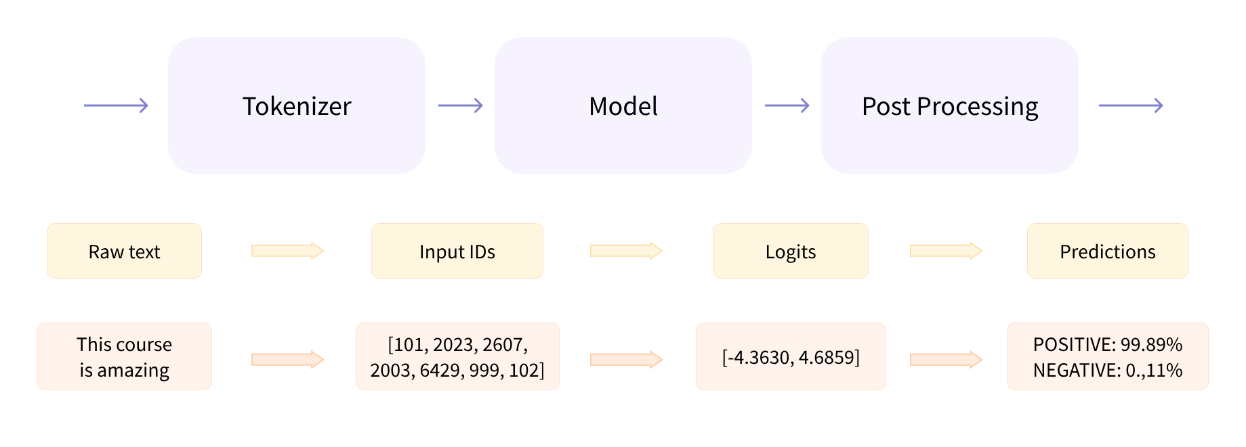
pipeline介紹
將資料預處理、模型調用、結果後處理三部分組裝成的流水線
使我們能夠直接輸入文本便獲得最終的答案

Slide 48
調用語言模型結合檢索增強生成搭建自己的問答系統應用
報告結束感謝聆聽
TA：徐金廷

